Slide 1

NICE-SLAM
Seung Jun Tak
February. 3, 2023

Slide 2
Introduction
SLAM Desire
Real-time
The ability to make reasonable predictions for regions without observation
The system should be able to scale up to large scenes
Implicit neural representation을 사용하여 dense SLAM system을 만든 iMAP 존재
Scale을 증가시키면 성능이 저하되는 문제 발생 (전체 scene을 나타내는데 하나의 MLP만 쓰기 때문)

Slide 3
Introduction
NICE-SLAM
Real-time capable, scalable, predictive, and robust to various challenging scenarios
Hierarchical, grid-based neural implicit encoding => Representation allows for local updates
Key idea: representing the scene geometry and appearance with hierarchical feature grids and incorporate the inductive biases of neural implicit
Decoders pre trained at different spatial resolutions.

Slide 4
Related Work
Dense Visual SLAM
Mapping: 1. view-centric-3D geometry를 특정 keyframe에 고정하여 mapping
2. World-centric-3D geometry를 uniform coordinates에 고정하여 mapping
NICE-SLAM에서는 world-centric의 voxel grid를 사용
Neural Implicit Representations
Geometry representation
Scene Completion
Novel view synthesis
Generative modeling

Slide 5
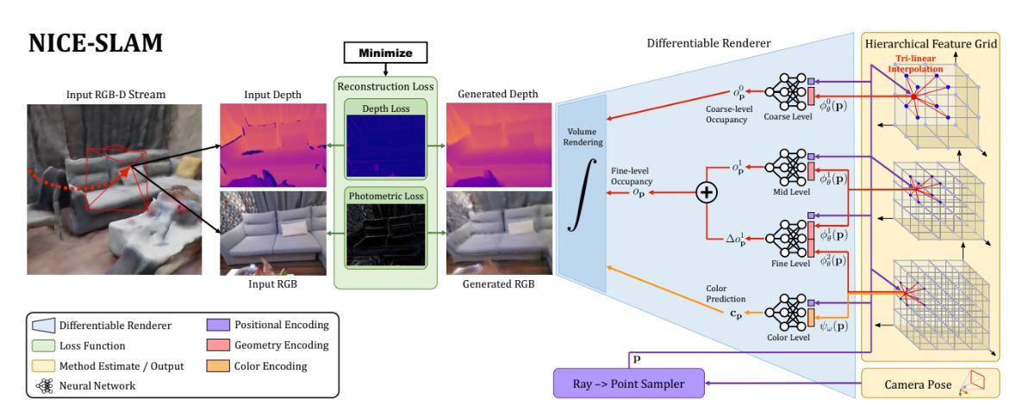
Method
Notes:
Scene geometr와 appearanc는 4가지 feature grid와 그것에 따른 decoder를 통해서 나타낼 것이다.
Rendering은 NeRF에서 썼듯이 volume rendering 기법을 사용 = > loss들을 minimizin하면서 camera pose와 scene geometr를 둘 다 selected keyframe에서 optimizing을 할 수 있다.

Slide 6







Method
Hierarchical Scene Representation
Multi-level grid features + pre-trained decoders for occupancy predictions
Feature grid:
MLP decoder:
Mid&Fine level Geometric Representation
Notes:
Theta는 feature of grid고 w는 color의 weigh입니다. Decoder f는 미리 training 시켜 놓은걸 넣으면서 feature grid들을 optimizin시킵니다.

Slide 7

Method
Coarse-level Geometric Representation
The goal of the coarse-grid is to be able to predict approximate occupancy values outside of the observed geometry => very low resolution
Pre-training Feature Decoders
Decoder들은 convolutional occupancy network로 pre-training 된다.
Predicted value와 ground truth value의 Binary cross-entropy loss로 training 진행
Notes:
Coarse level feature grid는 벽이나 바닥같은 큰 물체를 캡처하기 위해 사용. 그리고 coarse-level geometric Representation을 통해서 보지 않은 물체를 prediction하려고 한다.

Slide 8

Method
Color Representation
Geometry representation에서는 decode를 줬지만 여기서는 decoder와 feature grid를
같이 optimizing한다.
Network Design
MLP decoder는 32개의 feature dimension과 5 fully connected block으로 구성되어 있다.
Input에 대해 Gaussian positional encoding을 적용 => geometry 와 appearance 의 high frequency detail 을 발견할 수 있게 해준다.
Notes:
Color자체는 전체 scene에서 한 MLP만 쓰기 때문에 forgetting problem이 나올 수 있다.

Slide 9



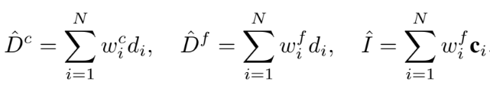
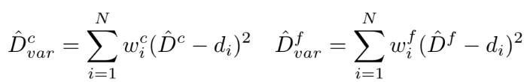
Method
Depth and Color Rendering
Probability:
Rendered value:
Variance:
Notes:
Point들의 occupancy를 넣어서 확률을 구함

Slide 10
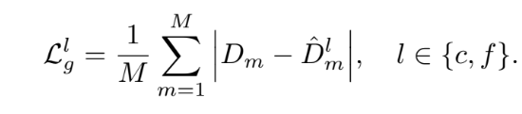
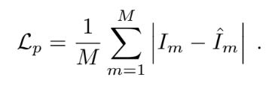

Method
Mapping and Tracking
Mapping.
Geometric loss:
Photometric loss:

Slide 11
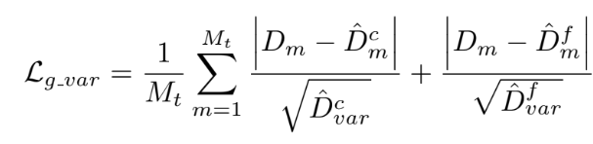

Method
Mapping and Tracking
Tracking.
Geometric loss:
Photometric loss:
Notes:
Modified loss down-weights less certain regions in the reconstructed geometry

Slide 12
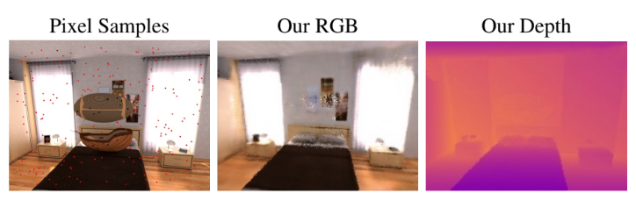
Method
Robustness to Dynamic Object
이 loss 가 median loss보다 10배 큰 모든 pixel을 frame에서 제거한다. => Dynamic 물체를 제거할 수 있다.
Notes:
Modified loss down-weights less certain regions in the reconstructed geometry

Slide 13
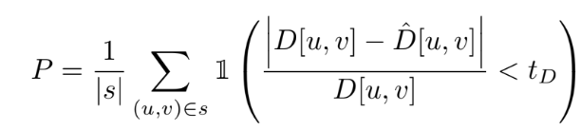
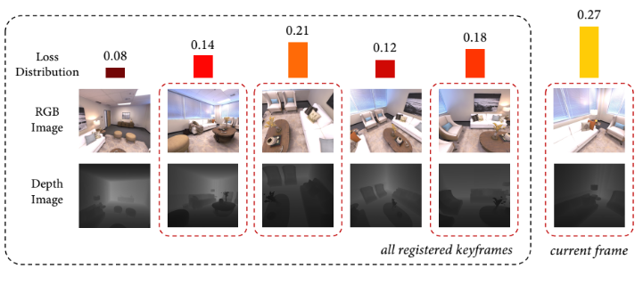
Method
Key Frame Selection
Notes:
Current frame과 overlap되게 하면 local updat가 가능하여서 forgetting proble을 없앨 수 있다.
또 keyframe을 갖고 오면 current view밖의 geometry는 정적으로 만들고 optimization도 필요한 것만 해서 효율적이다.

Slide 14
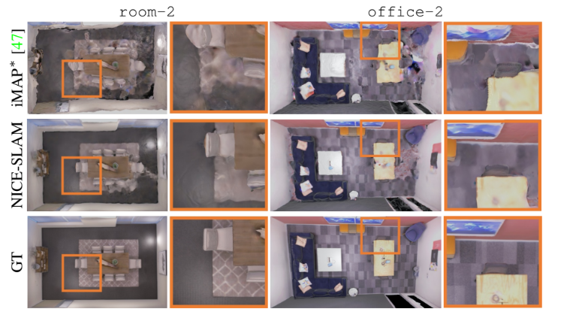
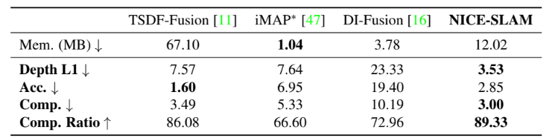
Experimental Result
Notes:
Current frame과 overlap되게 하면 local updat가 가능하여서 forgetting proble을 없앨 수 있다.
또 keyframe을 갖고 오면 current view밖의 geometry는 정적으로 만들고 optimization도 필요한 것만 해서 효율적이다.

Slide 15
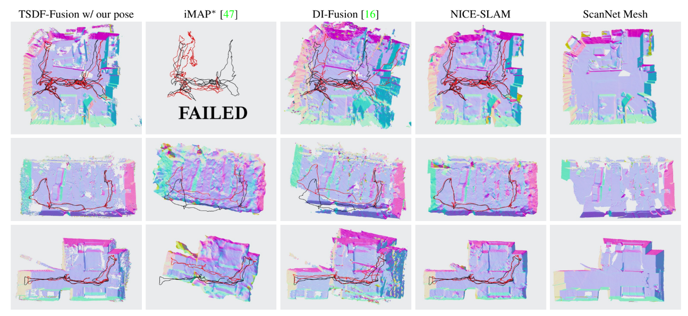
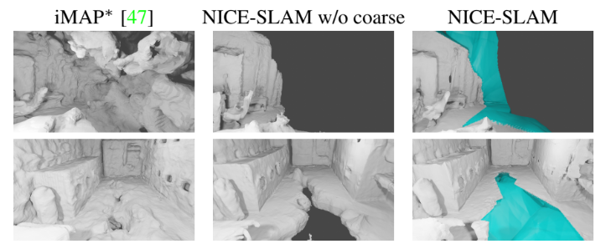
Experimental Result
(Large Scale).
(Prediction)
Notes:
Current frame과 overlap되게 하면 local updat가 가능하여서 forgetting proble을 없앨 수 있다.
또 keyframe을 갖고 오면 current view밖의 geometry는 정적으로 만들고 optimization도 필요한 것만 해서 효율적이다.

Slide 16
Conclusion
NICE-SLAM demonstrates that representation guarantees not only fine-detailed mapping and high tracking accuracy but also faster speed and much less computation due to the benefit of local scene updates
NICE-SLAM is able to fill small holes and extrapolate scene geometry into unobserved regions, which in turn stabilizes the camera tracking.
Limitation: 1) The predictive ability of our method is restricted to the scale of the coarse representation.
2) Nice-slam does not perform loop closure
3) There is still a performance gap to the learning-based approaches
Notes:
Current frame과 overlap되게 하면 local updat가 가능하여서 forgetting proble을 없앨 수 있다.
또 keyframe을 갖고 오면 current view밖의 geometry는 정적으로 만들고 optimization도 필요한 것만 해서 효율적이다.

Slide 17
Thank You
Introduction to AI Programming II

